Slide 1
持続可能な社会を目指して、自分たちにできることを考えよう！

Slide 2
何を基準に選んだかな？

Slide 3
どのチョコレートを選んだ？

Slide 4

チョコレートって、どこでどうやってできているの？
？

Slide 5
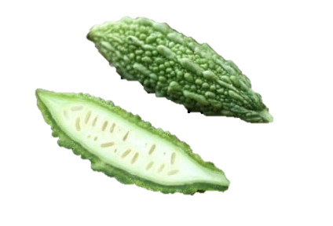
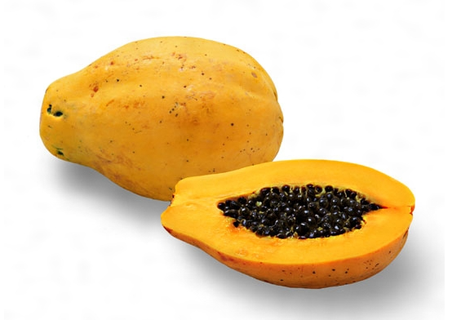
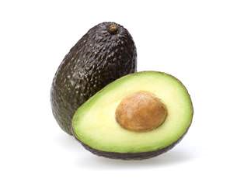
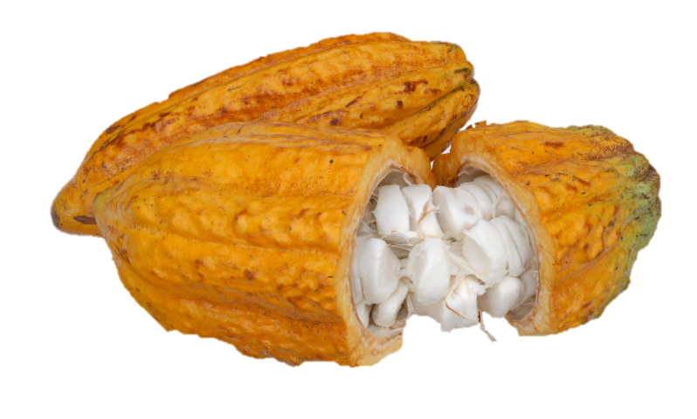
カカオの実はどれでしょう？
Ａ
Ｂ
ゴーヤの写真
パパイヤの写真
Ｃ
Ｄ
カカオの写真
アボカドの写真

Slide 6

カカオの産地はどのあたりでしょう？
カカオは熱帯植物で，年間平均気温27度以上の高温・多湿地帯という条件のせまい地域で栽培（カカオベルト）
Ａ 北緯20度より北
Ｂ 北緯20度～南緯20度の間
日本
カカオの生産地分布の地図
Ｃ 南緯20度より南
１位 コートジボワール
２位 ガーナ
３位 インドネシア
Notes:
全体の40%をコートジボワールが生産，ガーナはコートジボワールの生産量の半分

Slide 7
日本のカカオ輸入先は？
約75％をガーナから輸入

Slide 8
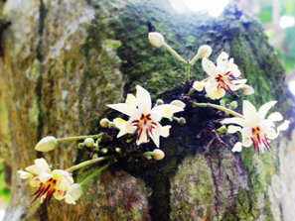
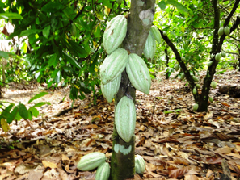
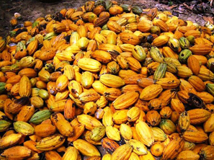
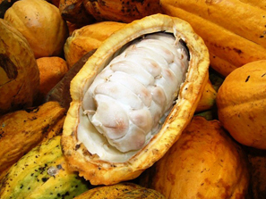
栽培
カカオの花の写真
カカオの木の写真
種をまいてから実がなるまで２～３年ほどかかる
咲いた花から実になるのは３％程度
収穫
収穫されたカカオの実の写真
割られたカカオの実の写真
ほとんどが農家の人の手作業
固い実を割って，中身を取り出す

Slide 9
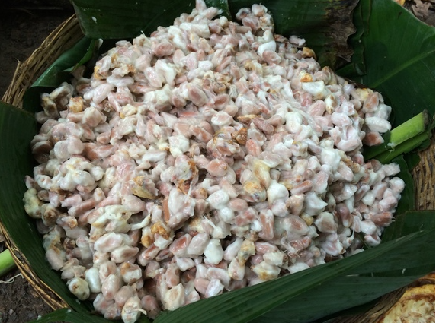
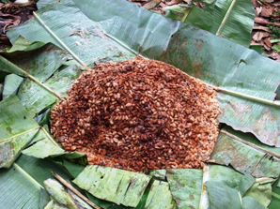
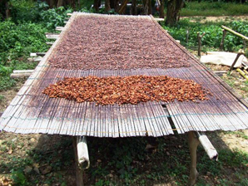
発酵・乾燥
カカオパルプの写真
発酵中のカカオ豆の
写真
乾燥中のカカオ豆の
写真
バナナの葉にくるんだり，箱の中に入れて発酵させる
（毎日撹拌する）
白い部分が溶けてカカオ豆の色が変化し，香りがでる
水分が６％以下になるまで乾燥させ，保存性をよくする
（乾燥させることで，発酵を止める）

Slide 10
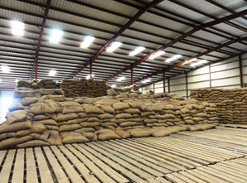
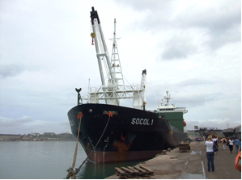
出荷・輸送
出荷前の写真
輸送時の写真
直線で約１万5000ｋｍ、船で約2か月かけて日本に運ばれる
加工、製菓メーカー、専門店
豆の選別
焙煎
皮の除去
すりつぶす
混ぜる
細かくする
練り上げる
温度調節
型に流す
冷やす

Slide 11
チョコレートができるまでの問題点
児童労働
貧困
環境破壊
エネルギー問題
安心
安全

Slide 12
持続可能な社会の実現のために
フェアトレード
生産者が安定した生活を続けられるように、正当な値段で作られたものを売り買いする貿易のしくみ
エシカル消費
人と社会、地球環境のことを考慮して作られたモノを購入あるいは消費すること

Slide 13
商品購入の視点
安全性
価格
賞味（消費）期限
味（おいしさ）
原産国・生産地
メーカー
カロリー
原材料・栄養成分
見た目
その他
フェアトレード

Slide 14
原材料のカカオマスって？
カカオ豆をすりつぶしてできるもの
（脂肪分が40～50％含まれる）＝カカオバター
ビターチョコレート・スイートチョコレート
（カカオマス＋カカオバター＋砂糖、その他の材料）
ミルクチョコレート
（カカオマス＋カカオバター＋ 粉乳＋砂糖、その他の材料）
カカオ70％のチョコレート
（カカオマス30％＋カカオバター40％）
（カカオマス40％＋カカオバター30％）
（カカオマス50％＋カカオバター20％）

Slide 15
自分の消費生活を振り返って、持続可能な社会の実現のために、これから自分ができることを考えよう。
私達の生活は意思決定の連続で成り立っています。
一つひとつの意思決定は、自身の生活を決めるだけでなく、社会のあり方にも影響を及ぼします。
多様な価値観（視点）をもって、適切な意思決定を！

Slide 16
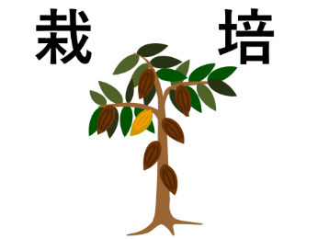
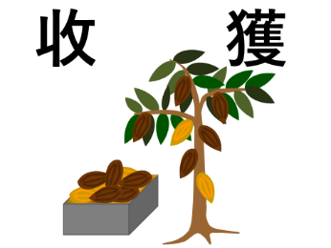
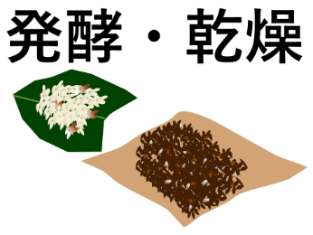
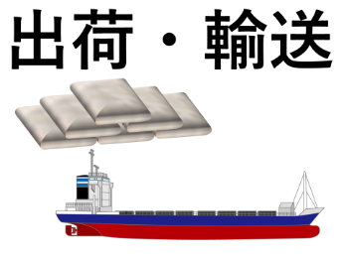
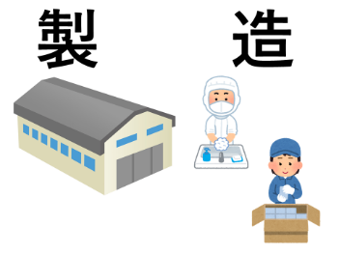
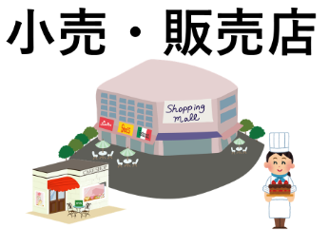

チョコレートの価格配分
どのように価格が分けられるのだろう？
100円
農家
３％
12％
37％
43％
生産地の税金・バイヤー
５％

